Slide 1
JUSTIN TIMBERLAKE

Slide 2
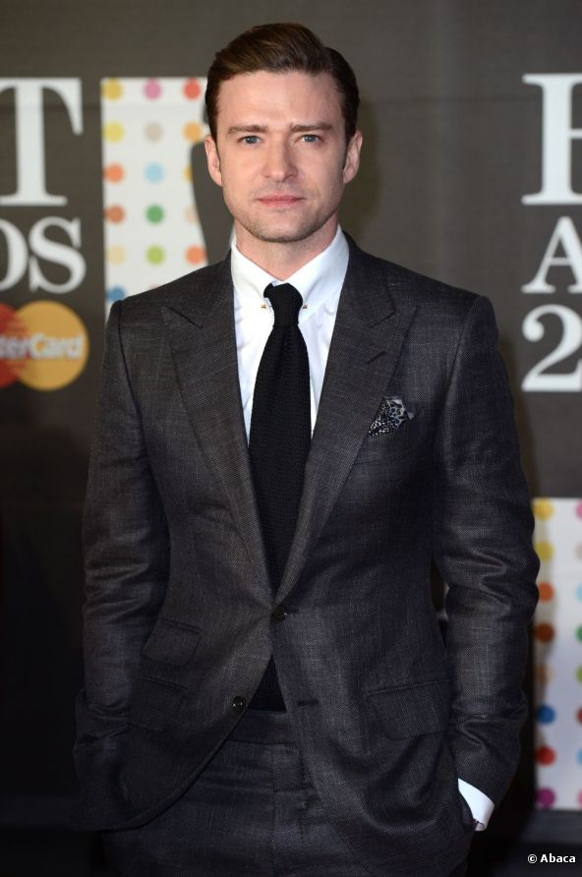
glasbeni slog: POP, DANCE, R&B
JE: -pevec -tekstopisec -glasbenik, -producent -plesalec -igralec

Slide 3
ZGODNJE ŽIVLJENJE IN ZAČETEK KARIERE
Justin Randall Timberlake se je rodil 31. januarja 1981 v Tennessee-ju (ZDA)
Kariero je začel s prepevanjem country pesmi v oddaji Star Search pod imenom Justin Randall.

Slide 4
GLASBENA KARIERA
Član glas. skupine 'N SYNC (1995 – 2002): ● preboj v ZDA je skupina doživela leta 1998 ● prvi glasbeni album je prodal več kot 11 milijonov kopij
● nastopali so na podelitvi Oskarjev, Olimpijskih igrah in Super Bowl -u, ● več kot 50 milijonov prodanih kopij albumov po vsem svetu ● tretja najbolje prodajana deška glasbena skupina

Slide 5
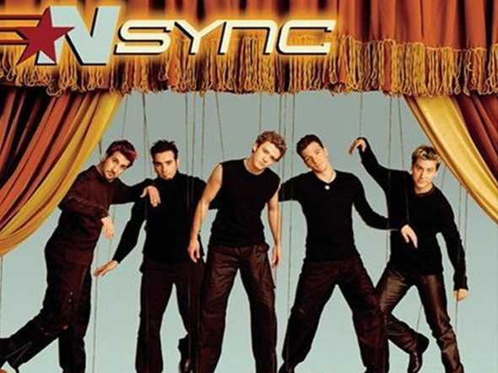

Slide 6
● Solo kariera
albumi Justified, LoveSounds, The 20/20 Experience ● 3 koncertne turneje,3 dvd-ji ● pesem '' I'm lovin' it '' je postala glavni singl za McDonald'sovo reklamno kampanijo ●sodeloval s skupino Black Eyed Peas, Christino Aguilero,Janet Jackson, Madonno,Nelly Furtado, Leone Lewis, Snoop dogg-om, will.i.am.,50 Cent -om ,Lil Wayneom ...

Slide 7
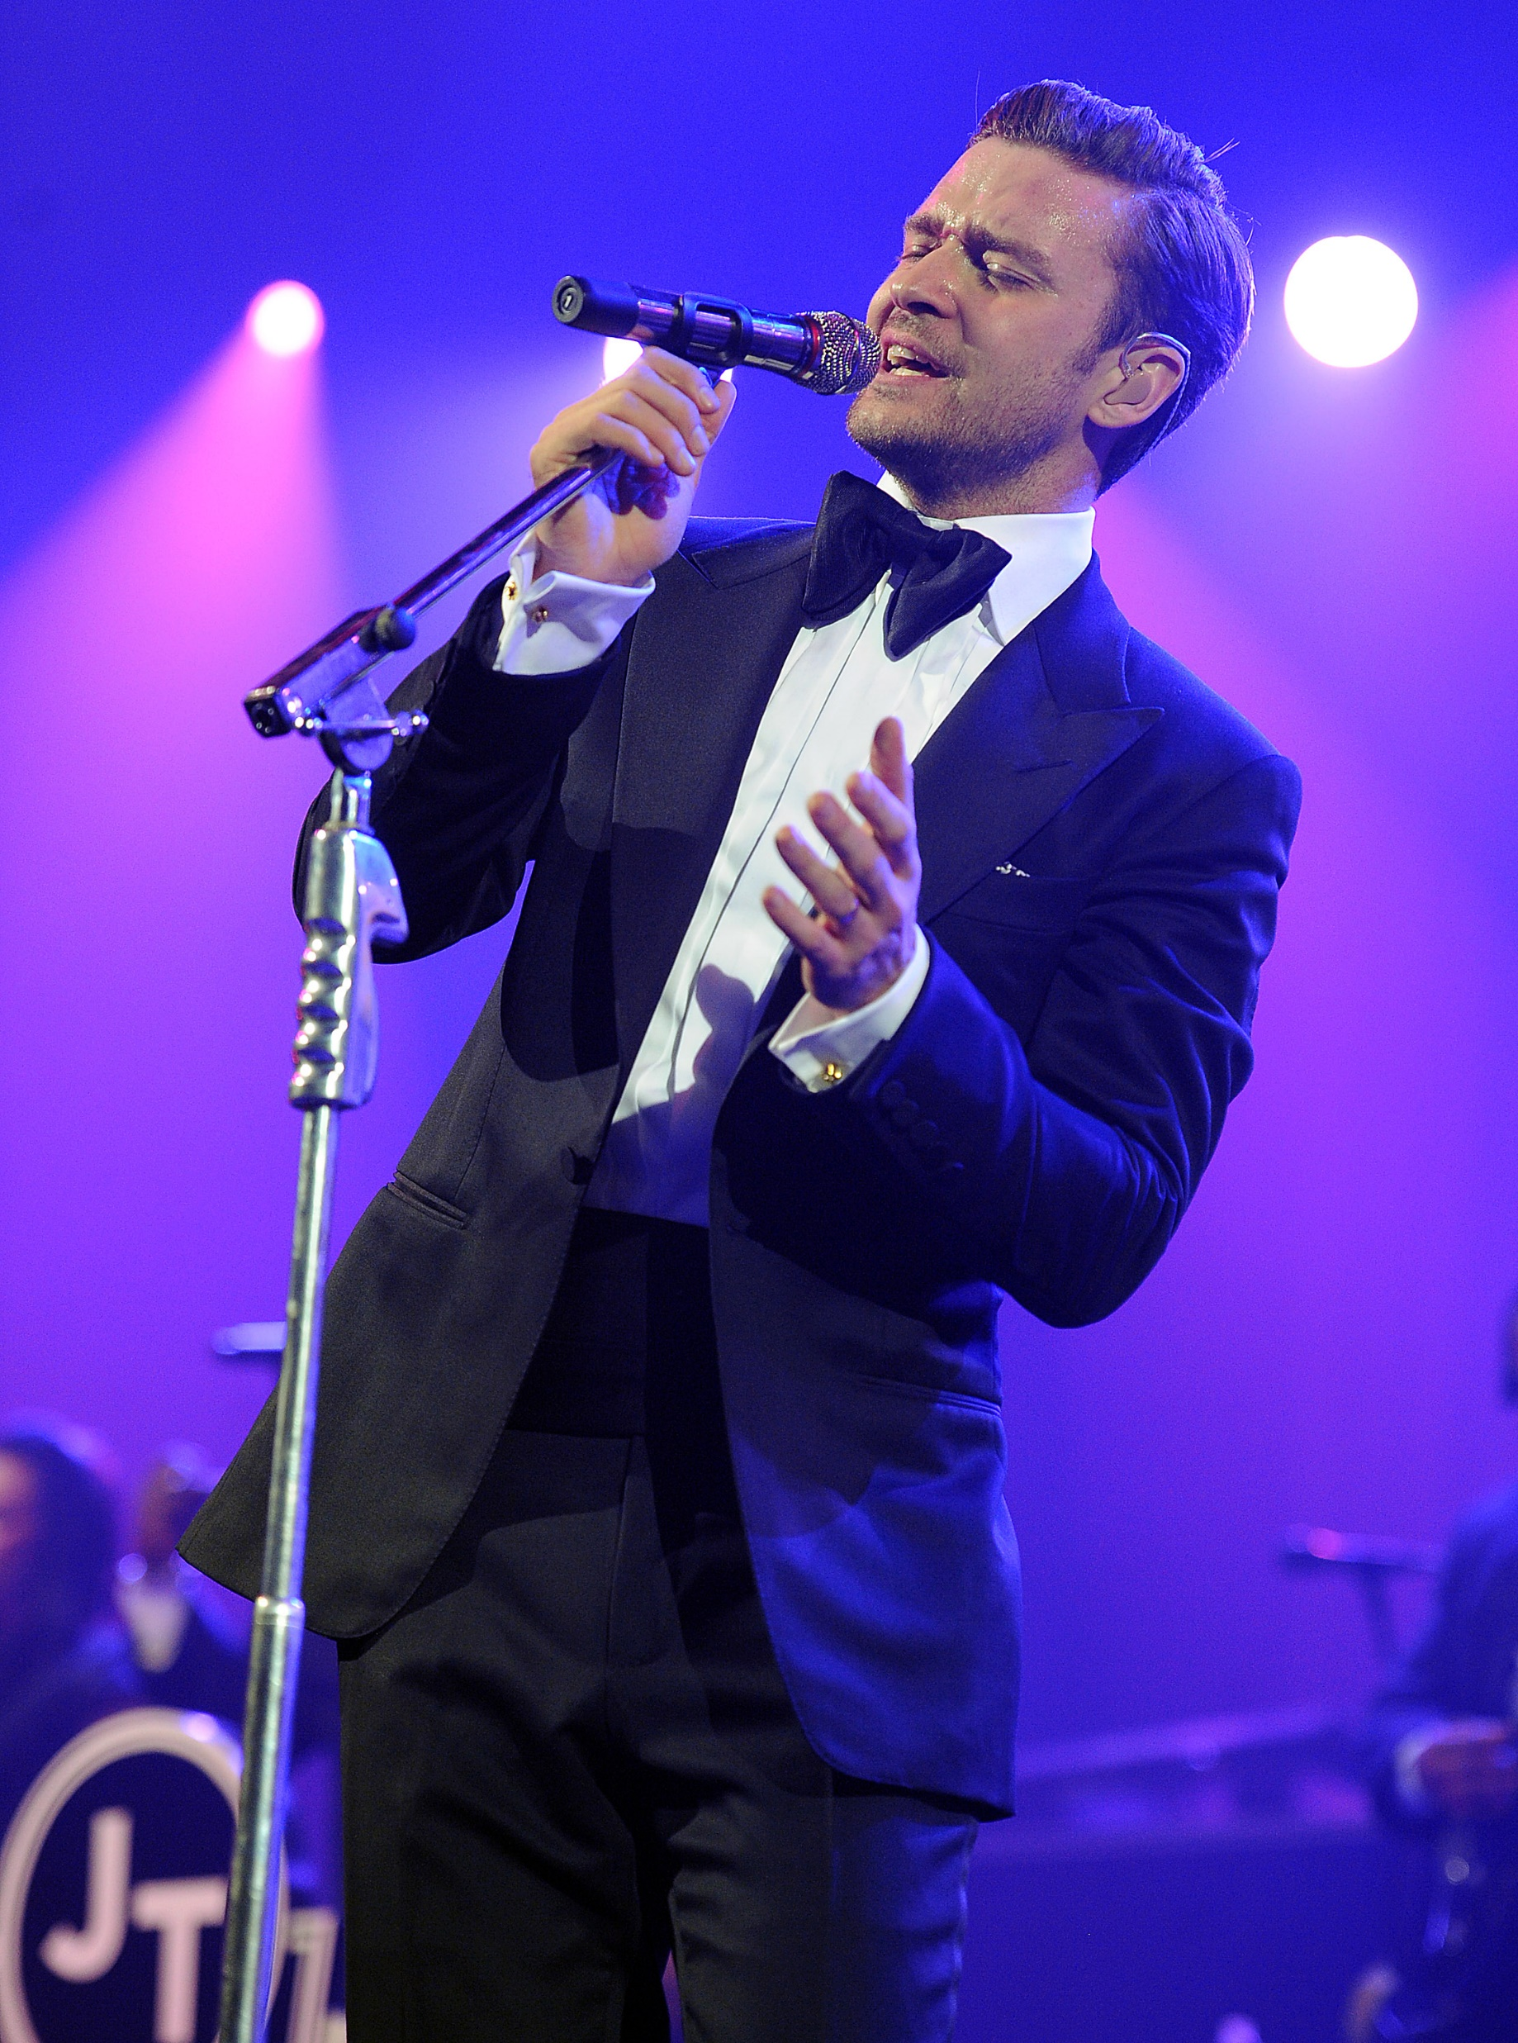
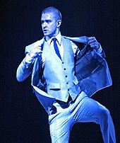

Slide 8
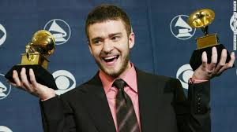
DOSEŽKI
- štirje studijski albumi
- 39 skladb
- 9 Grammy awards
- 4 Emmy awards
- 3 skladbe v US Billboard Hot 100
-2 skladbi št.1 v Angliji

Slide 9
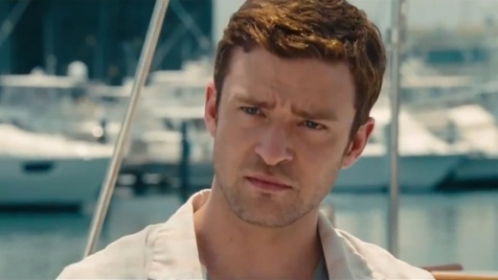
FILMSKO IGRANJE
Igral v filmih: -Vzorno vedenje, -Vse za ljubezen, -Edison, -Očiščenje, -Kako je propadel svet, -Socialno omrežje, -Friends with beneficts...

Slide 10
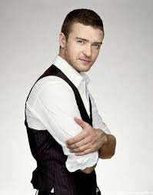
'' Vse kar lahko ustvariš kot umetnik je to,kar misliš ,da te predstavlja in govori zgodbo o tebi. V bistvu na papir pišeš. . . o tem kar si. To je use kar te dela umetnika . In, ko je narejeno ,nikoli ne poglej nazaj in si reci '' to bi lahko naredil bolje'', bodi ponosen na svoje delo. ''

Slide 11
VIRI:
http://sl.wikipedia.org/wiki/Justin_Timberlake
http://www.imdb.com/name/nm0005493/
http://www.lifetimetv.co.uk/biography/biography-justin-timberlake

